Slide 1


Cristian Lopera Villa
cristian.lopera60@tdea.edu.co
SEMESTRE 2023-1

Slide 2
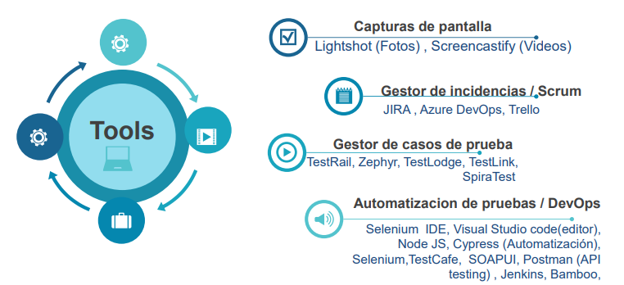
Tools
Apache JMeter.

Slide 3
Definiciones sobre pruebas de software roles y calidad

Slide 4
“Las pruebas son el proceso para medir la calidad de cualquier software: (que un programa realice lo que se supone que debe hacer)
Es una metodología de verificación y validación que permite localizar errores para ser corregidos y aumentar la confianza en la calidad del software.
“Las pruebas son el proceso de demostrar que no hay errores presentes”
“El propósito de las pruebas es demostrar que un programa realiza las funciones indicadas correctamente”
“La prueba es el proceso de ejecución de un programa con la intención de encontrar errores”.

Slide 5
Ejemplos

Slide 6
El lanzamiento de la sonda Mariner 1 de la NASA (1962),
Tuvo que ser abortado por un fallo de software que afectaba a la trayectoria del cohete.
El cohete fue destruido antes de que soltara la sonda que transportaba, ya que corría peligro de estrellarse en las rutas marítimas del atlántico norte. El coste aproximado del proyecto fue de 150 millones de dólares

Slide 7


Slide 8
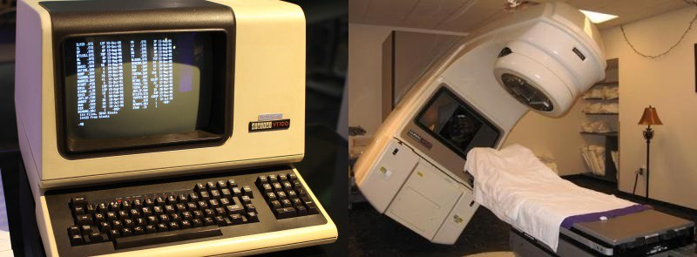
Therac 25, una máquina de radioterapia producida por la Atomic Energy of Canada Limited (AECL) en 1985.
Fue la causante de la muerte de tres personas directamente y otras tres sufrieron graves daños por la administración de sobredosis masivas de radiación.
Una de las razones de que se produjera esta sobredosis fue un mal diseño del software, el código fuente no había sido revisado de forma independiente.

Slide 9
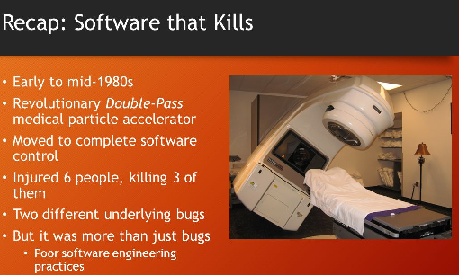

Slide 10

1994 Disney released its first multimedia CD-ROM.
Failed to properly test in many different PC models available on the market.
The sofware worked in a few system
But not that general public had.
Sales were huge (on Christmas)
was tested over developers PCs.

Slide 11

3. Caída de la red AT&T. 1990
El 15 de enero de, gran parte de la red AT&T dejó de funcionar por 9 horas, debido a que un conmutador de 114 centros conmutados sufriera un problema mecánico que desactivo el centro.
Esta gran caída fue causada por una línea de código errónea en una compleja actualización de software empleada para acelerar las llamadas, ocasionando una reacción que tiró abajo toda la red afectando 75 millones de llamadas telefónicas.

Slide 12
Terminología asociada a las pruebas de software

Slide 13
Error - Defecto – Fallo
Error: está provocado por la acción humana.
Por ejemplo:
Lo provocará el desarrollador que realizará una incorrecta interpretación de un método del programa que producirá un resultado no esperado.
La presión de tiempo.
La falta de experiencia o sin capacitación.
Falta de comunicación entre los participantes del proyecto.
Ausencia de entendimiento sobre los requisitos y el diseño.
Complejidad del código y/o tecnologías utilizadas.

Slide 14
Error - Defecto – Fallo
Defecto: Es un desperfecto en un componente o en un sistema
provocado por un error de implementación.
Por ejemplo, el defecto lo provocará el haber utilizado el operador:
“x + y > z” en vez de “x + y => z”

Slide 15
Error - Defecto – Fallo
Fallo: al ejecutar el programa con un defecto obtendremos resultados no deseados.
Por ejemplo, cuando el resultado de la suma de los dos componentes fuese igual, no obtendríamos los mismos resultados al compararlos con las sentencias indicadas anteriormente.
Además de las fallas causadas por defectos en el código, las fallas también pueden ser causadas por condiciones ambientales. Por ejemplo, la radiación, los campos electromagnéticos y la contaminación pueden causar fallos o influir en la ejecución del software al cambiar las condiciones
del hardware.
Ejemplo:
Manifestación física de un defecto ejemplo: software bloqueado(Timeout)

Slide 16
Error - Defecto – Fallo
“Una persona puede cometer un Error que a su vez puede producir un Defecto en el código de programa o en un documento.
Si se ejecuta un defecto en el código, el sistema puede no hacer lo que debiera (o hacer algo que no debiera), lo que provocaría un Fallo. Algunos defectos de software pueden dar lugar a fallos, pero no todos los defectos lo hacen.”
ISTQB(International Software Testing Qualifications Board)
Comité Internacional de Certificaciones de Pruebas de Software: es una organización internacional sin ánimo de lucro (2002), basada en el trabajo voluntario de cientos de expertos en pruebas de software a nivel mundial.

Slide 17
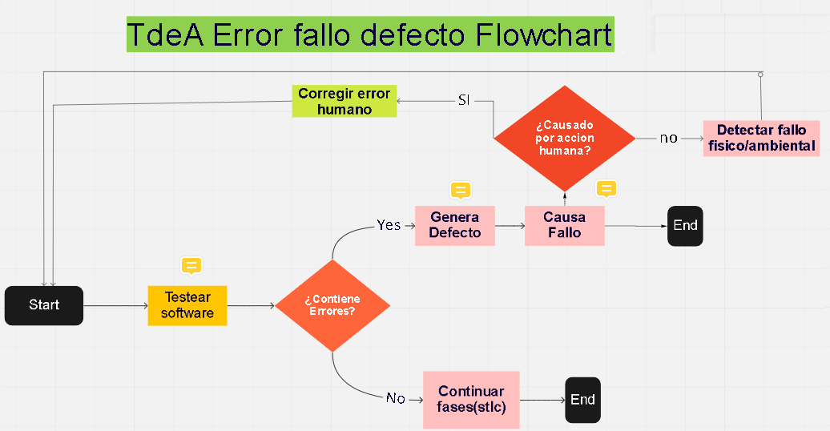
https://miro.com/welcomeonboard/V3RJcUJEOHJNMzM4SHJCeE9KOXZiYkxKckw3NGFsQTFnQzcxWno2b0hMT3VXdUNwQmgzWlhwUUJvdXI5cDdqRnwzNDU4NzY0NTIwOTU1MjgxODM5?share_link_id=25740154783

Slide 18

Error - Defecto – Fallo
CASO
Supongamos que se realizaron pagos incorrectos de intereses, debido a una sola línea de código incorrecto, lo que generó quejas de los clientes.
El código defectuoso se escribió para un usuario específico, con una situación ambigua; debido a la mala interpretación sobre cómo calcular los intereses.

Slide 19
Calidad - Confiabilidad
El objetivo principal de las pruebas es aportar calidad al producto que se está desarrollando.
ISO 9000 es un conjunto de normas sobre calidad y gestión de calidad, la define como “la calidad es el grado en el que un conjunto de características inherentes cumple con los requisitos”
ISO 25000 es un conjunto de normas que tiene por objetivo la creación de un marco de trabajo común para evaluar la calidad del producto software, dice: “ la calidad es el grado en que el producto de software satisface las necesidades expresadas o implícitas, cuando es usado bajo condiciones determinadas”
Philip Bayard Crosbyl define la calidad como “Conformidad con los requisitos”
Armand Feigenbaum, que diseñó el concepto del control total de la calidad, la define como “satisfacción de las expectativas del cliente”

Slide 20
Factores de la calidad ISO 9126
Factores de la calidad según ISO 9126
Identificar los atributos clave basicos del software de cómputo. Este sistema identifica seis atributos clave para evaluar la calidad en un sistema:
Funcionalidad.
Confiabilidad
Usabilidad.
Eficiencia.
Facilidad de recibir mantenimiento,
Portabilidad.

Slide 21
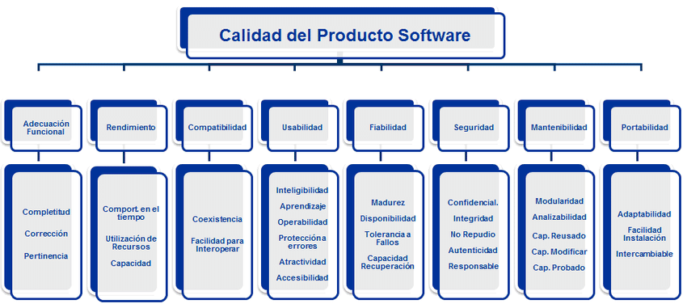
Factores de la calidad según Organigrama ISO 25010
El estándar ISO/IEC 25010:2011
Fuente: http://www.iso25000.com/index.php/normas-iso- 25000/iso-25010.

Slide 22
Atributos de Calidad Según ISO 25010
Funcionalidad
La capacidad del producto software para proporcionar funciones declaradas e implícitas cuando se usa bajo condiciones especificadas
Rendimiento
relación entre el nivel de desempeño del software y la cantidad de recursos necesitados bajo condiciones establecidas
Compatibilidad o Interoperabilidad
Capacidad del producto software para interactuar con uno o más sistemas especificados.
Usabilidad
Capacidad para ser entendido, aprendido, operado, atractivo.
Fiabilidad
Capacidad del software de mantener su nivel de prestación bajo condiciones establecidas durante un período establecidos.
ISO 25010

Slide 23
Calidad
Seguridad
Capacidad de protección de la información y los datos de manera que personas o sistemas no autorizados no puedan leerlos o modificarlos
Mantenibilidad
Capacidad para ser analizado, cambiado, para evitar efectos inesperados, ser probado.
Portabilidad
Capacidad de un sistema software para ser transferido desde una plataforma a otra
ISO 25010

Slide 24
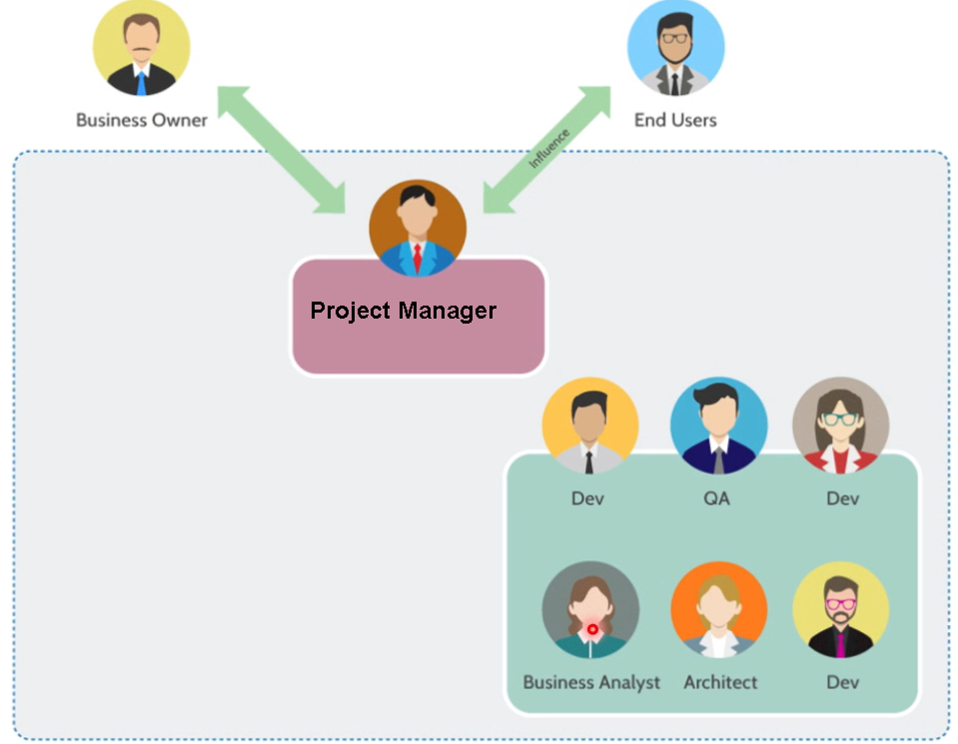
Roles
ISO 25010

Slide 25
QA Y TESTER
QA: Es la persona encargada de asegurar la calidad del producto en todas las fases del proyecto con una visión macro, consiguiendo en muchas ocasiones prevenir posibles fallos futuros.
Tester: Es la persona responsable de probar un producto durante el proceso de desarrollo para encontrar los fallos. Una vez los encuentra, los reporta para que el programador los solucione y después confirma que se haya solucionado realmente.

Slide 26
Perfil, competencias y funciones de los integrantes del equipo de testing

Slide 27
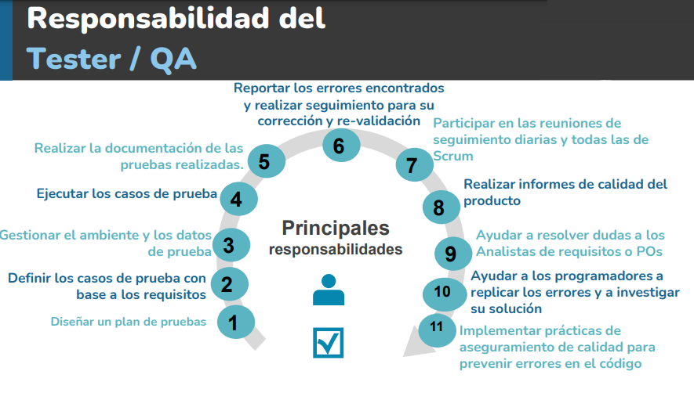

Slide 28
PROBADORES “TESTERS”
FUNCIONES
Diseñar e implementar casos de prueba y procedimientos de prueba
Preparar y adquirir datos de prueba
Crear el programa detallado de ejecución de la prueba
Ejecutar pruebas, evaluar los resultados y documentar las desviaciones de los resultados esperados
Usar herramientas apropiadas para facilitar el proceso de prueba

Slide 29
PROBADORES “TESTERS”
FUNCIONES
Automatizar las pruebas según sea necesario (puede ser apoyado por un desarrollador o un experto en automatización de pruebas).
Evaluar las características de calidad no funcionales, como son la eficiencia del rendimiento, fiabilidad, seguridad, compatibilidad y portabilidad.
Revisar pruebas desarrolladas por otros.

Slide 30
PROBADORES “TESTERS”
FUNCIONES
Revisar y aportar a los planes de prueba.
Analizar, revisar y evaluar los requisitos, las historias de usuario y los criterios de aceptación, las especificaciones y los modelos para la prueba (es decir, la base de prueba)
Identificar y documentar las condiciones de prueba, y capturar la trazabilidad entre los casos de prueba, las condiciones de prueba y la base de prueba.
Diseñar, configurar y verificar entornos de prueba, a menudo coordinando con la administración del sistema y la administración de la red.

Slide 31
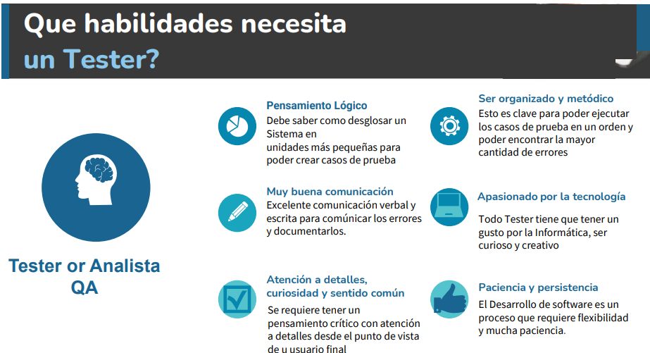

Slide 32
Quality Assurance.
QA Funciones
Crear un plan de pruebas y testing
Actualizar los planes de prueba
Probar los programas de software de automatización
Simular el rendimiento del producto y evaluar los resultados
Identificar los problemas de los productos mediante el uso de sistemas de seguimiento de errores
Crear bases de datos de defectos de productos conocidos y analizar estos problemas
Coordinar los ambientes de pruebas.
Revisar las especificaciones del producto para predecir futuros errores
Asesoramiento sobre el diseño de productos para reducir los posibles problemas
Mejorar las estrategias de pruebas
Asegurar que el software está listo para el público objetivo.

Slide 33
Quality Assurance(QA)
Funciones:
Desarrollar o revisar una política de prueba y una estrategia de prueba para la organización.
Planificar las actividades de la prueba considerando el contexto y entendiendo los objetivos y riesgos de la prueba.
Estimación del tiempo, el esfuerzo y el costo de la prueba, la adquisición de recursos, la definición de los niveles de prueba y los ciclos de prueba, y la planificación de la gestión de defectos

Slide 34
Quality Assurance(QA)
Funciones:
Coordinar el (los) plan (es) de prueba con los jefes de proyecto, propietarios de productos y otros
Compartir las perspectivas de prueba con otras actividades del proyecto, como la planificación de la integración.
Iniciar el análisis, diseño, implementación y ejecución de pruebas, monitorear el progreso de la prueba y los resultados, y verificar el estado de los criterios de salida (o la definición de hecho)

Slide 35
Quality Assurance(QA)
Funciones:
Preparar y entregar informes del avance de la prueba e informes resúmenes de pruebas basados en la información recopilada
Adaptar la planificación basada en los resultados de las pruebas y el avance (a veces documentado en los informes de avance de las pruebas y/o en los informes resúmenes de pruebas para otras pruebas ya completadas en el proyecto) y tomar las medidas necesarias para el control de las pruebas
Soporte para configurar el sistema de gestión de defectos y la gestión de configuración adecuada de productos de prueba

Slide 36
Quality Assurance(QA)
Funciones:
Introducir métricas adecuadas para medir el avance de las pruebas y evaluar la calidad de las pruebas y el producto
Apoyar la selección e implementación de herramientas para respaldar el proceso de prueba, incluida la recomendación del presupuesto para la selección de la herramienta (y posiblemente la compra y/o el soporte), la asignación de tiempo y esfuerzo para los proyectos pilotos y el apoyo continuo en el uso de la(s) herramienta(s)
Decidir sobre la implementación de (los) entorno (s) de prueba

Slide 37
Quality Assurance(QA)
Funciones:
Promover y abogar por los probadores, el equipo de prueba y la profesión de prueba dentro de la organización.
Desarrollar las habilidades de los testers
(p. ej., a través de planes de capacitación, evaluaciones de desempeño, entrenamiento, etc.)

Slide 38
Tester vs QA.
Tester vs Quality Assurance (QA)
Tester o probador: persona encargada de probar un software durante su fase de desarrollo con el fin de detectar fallos e informar sobre ellos.
Quality Assurance: persona que realiza un conjunto de actividades con el objetivo asegurar la calidad de un software durante todas sus fases.
El QA suele ser el que tiene una visión más horizontal del producto y por ello suele ser el que más puede aportar a la hora de definir ciertos requisitos.

Slide 39
Los probadores y jefes de pruebas o QA necesitan tener buenas habilidades interpersonales para poder comunicar de manera efectiva sobre defectos, fallos, resultados de pruebas, avance de las pruebas y riesgos, y para establecer relaciones positivas con los colegas.

Slide 40
Las formas de comunicarse bien incluyen los siguientes ejemplos:
Comience con colaboración en lugar de batallas. Recordar que el objetivo de todos es tener mejores sistemas de calidad.
Hacer hincapié sobre los beneficios de las pruebas. Por ejemplo, para los autores, la información sobre los defectos puede ayudarlos a mejorar sus productos de trabajo y sus habilidades.
Para la organización, los defectos encontrados y reparados durante las pruebas ahorrarán tiempo y dinero, y reducirán el riesgo general para la calidad del producto.

Slide 41
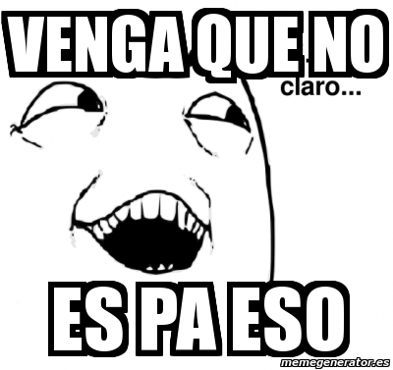
Tratar de comprender cómo se sienten las otras personas y las razones por las cuales reaccionan negativamente ante la información.
Confirmar que la otra persona ha entendido lo que le ha dicho y viceversa.

Slide 42
Preguntas
Cual es la diferencia entre interoperabilidad y portabilidad ?
Que es reusabilidad?

Slide 43
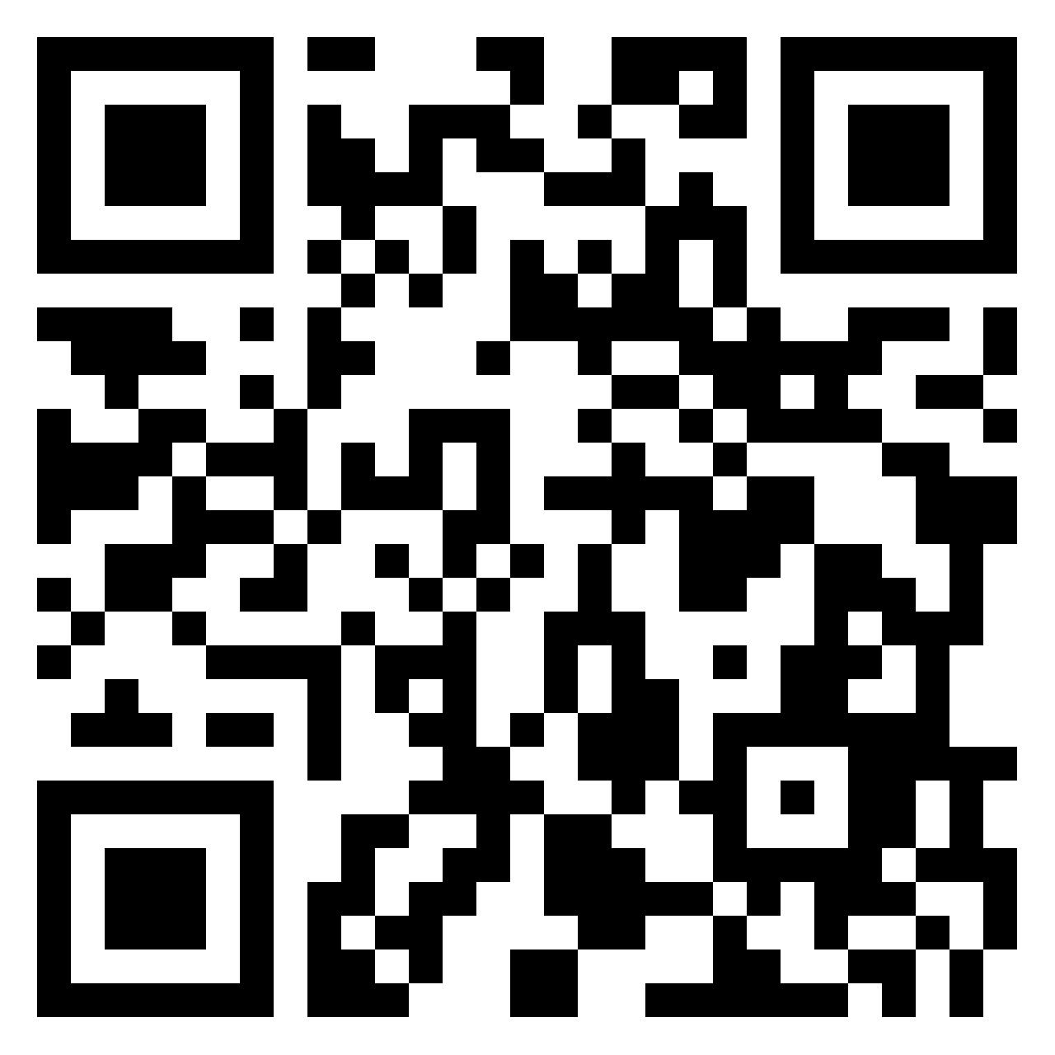
https://padlet.com/cristianclv/hshrb7hkh8rl9ij3

Slide 44
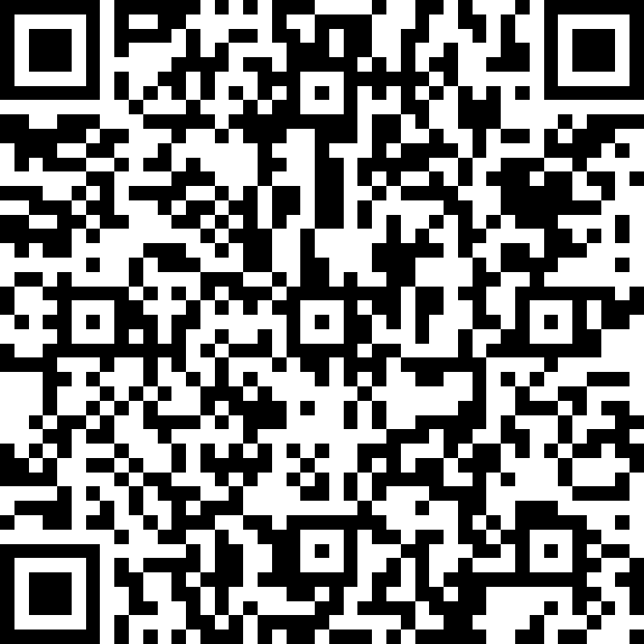
Cuestionario
https://forms.office.com/Pages/ResponsePage.aspx?id=ax0_yh_9sUC0GkiLmA6ff7ILbwLI4YZJo-S1U5O1ouNUN1IzM1lCNjA0UFBEU09NNUNPUDBRSlVIWCQlQCN0PWcu

Slide 45
Lectura
Lectura Ingeniería de software enfoque. Practico (338-344)
http://cotana.informatica.edu.bo/downloads/ld-Ingenieria.de.software.enfoque.practico.7ed.Pressman.PDF

Slide 46
Tareita
1.Levantar un requisito de negocio de una aplicación que este o no este construida.
2.4 requisitos funcionales que se desplieguen del requisito del negocio.
3.Caso de uso de los requisitos funcionales

